Slide 1
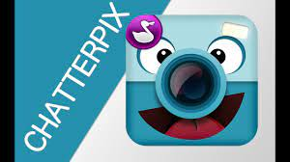
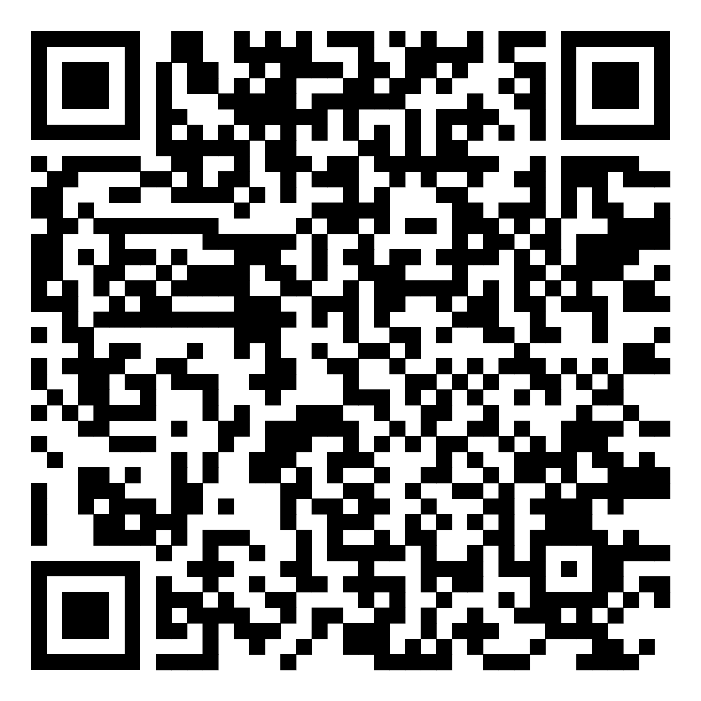








Domaine : communication orale - ELV
Niveau : tous cycles
Facilité d’appropriation : facile
Matériel nécessaire : sur tablette (application hors connexion) disponible gratuitement sur IOS et Android
ChatterPix Kid est une application permettant de « faire parler » des personnages en leur dessinant une bouche.
Facile d’utilisation, elle peut être utilisée dès la maternelle. Pour les plus grands, elle peut être consacrée à un usage en langues étrangères.
Intérêt pédagogique : Il suffit à l’élève de dessiner une bouche sur un objet ou un personnage importé dans l’application pour qu’il prenne vie ! Rien de plus facile que de faire parler un personnage ou même un objet en traçant un trait au doigt à la position que l’on veut donner à la bouche. Cette application permet de travailler la communication orale, la mise en voix, la créativité…
Du côté de l’enseignant : Facile d’utilisation, l’application permet à l’enseignant d’améliorer l’autonomie des élèves, ils peuvent en effet se réécouter et se réenregistrer en un « clic ».
Les tutoriels de prise en main : Tutoriel Chatterpix Kids
Les points forts : l’export se fait en vidéo et permet d’associer une voix facilement à un personnage, un objet. Cette vidéo peut ensuite être associée dans un montage à d’autres scènes de film
Liens utiles : ChatterPix Kids | (duckduckmoose.com)
Exemples de scénarii pédagogiques :
Fiche_chatterpix_kids.pdf (ac-reims.fr)
Presentation_Chatterpix.pdf (ac-dijon.fr)
Retrouvez d’autres fiches Rapid’Num
DRANE Montpellier– Équipe des référents 1er degré

Slide 2
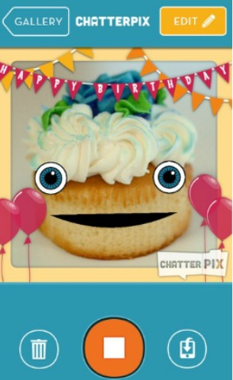
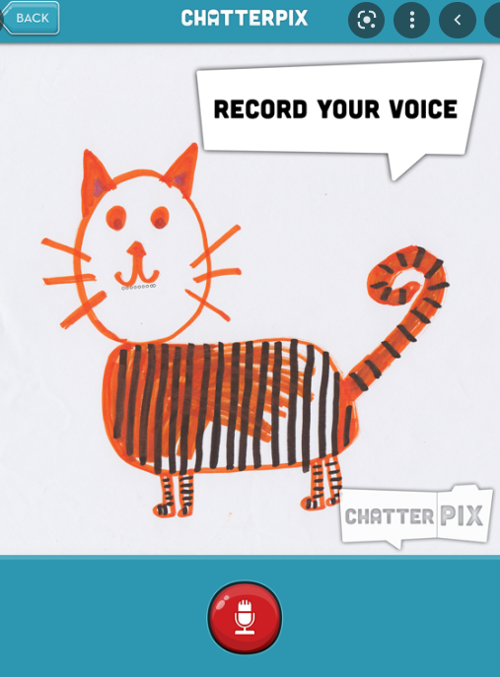

1 - Importer un personnage, un dessin, un objet, une image..
Enregistre ta voix
2 – Dessiner la bouche au doigt
3 – Enregistrer sa voix
L’application permet de manière ludique et créative à un personnage historique de se présenter soi-même, d’animer une mascotte, de rendre vivants des objets …
DRANE Montpellier– Équipe des référents 1er degré
Notes:
Accompagnement pour les formateurs / Mise en activité des enseignants :
1 – Prévoir des tablettes android ou IOS avec l’application installée, l’application est gratuite
2 – Découvrir librement l’application
3 – Proposer aux participants d’enregistrer un exemple
4 – L’export se fait en vidéo qui peut ensuite être importée dans l’ENT

